Slide 1
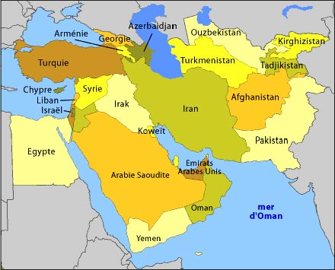
Qu’est-ce que le Moyen-Orient ?
Comment expliquer que le Moyen-Orient soit une des principales zones de conflictualités dans le monde depuis 1918 ?
Dossier du livre p 258 à 293.

Slide 2
I. Aux origines des conflits au M-O. (1918-1945)
1. Les héritages de l’Histoire :
Un carrefour de civilisation
Une difficile cohabitation religieuse
2. Le temps des rivalités coloniales et de la modernisation.
II. Un espace marqué par la multiplication des enjeux. (1945-1994)
1. Un enjeu géostratégique de la Guerre Froide. (1945-1991)
a. Le jeu des alliances.
b. La guerre froide explique-t-elle la conflictualité au M-O ?
c. Le nouvel ordre mondial une source d’instabilité régionale ?
2. Le pétrole, un enjeu économique majeur.
Le temps de la subordination. ( 1918-1960)
Le temps de la croissance et de l’émancipation. (1960-1970)
L’arme pétrolière, une arme inefficace ?
3. Les conflits israélo-arabes, un enjeu géopolitique mondial. ( 1948-1994)
Aux origines de l’Etat d’Israël (1917-1948)
Le temps des guerres israélo-arabes. (1948-1994)
Les espoirs de paix de 1994.
III. Le Moyen-Orient, entre espoir de paix et multiplication des conflits. (depuis le début des années1990)
1. Israël et la question palestinienne.
a. Une impossible paix, une nouvelle guerre improbable.
b. Y a-t-il une solution à la question palestinienne ?
2 .L’islamisme au Moyen-Orient
a. Comment définir l’Islamisme au Moyen-Orient.
b. Trois modèles étatiques islamistes.
c. Le 11 septembre 2001 et ses conséquences
d. Les conflits peuvent-ils s’expliquer par les divisions religieuses et la montée de l’Islamisme ?
3. Faire face aux défis économiques et sociaux.
a. La question pétrolière aujourd’hui.
b. le défi démographique.

Slide 3
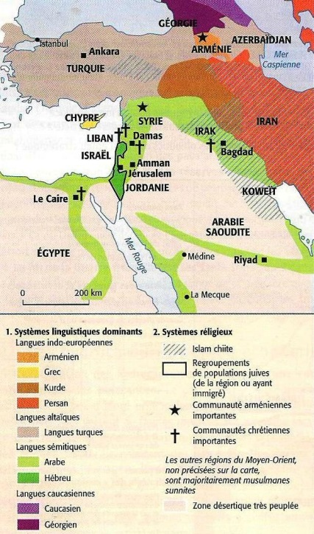
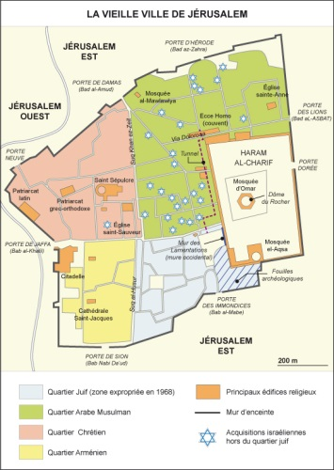
I. Aux origines des conflits au M-O. (1918-1945)
1. Les héritages de l’Histoire :
Un carrefour de civilisation
Une difficile cohabitation religieuse
Quels éléments font du Moyen-Orient un espace multiculturel ?
Quels éléments témoignent d’une cohabitation marquée par des tensions

Slide 4
I. Aux origines des conflits au M-O. (1918-1945)
2. Le temps des rivalités coloniales et de la modernisation (1918-1945)
Quelles puissances coloniales jouèrent un rôle majeur au Moyen-Orient entre 1918 et 1945?
Quels états acquièrent leur indépendance durant l’Entre-deux-guerres ?
A quelles dates les derniers pays du Moyen-Orient accèdent-ils à l’indépendance ?
Pourquoi peut-on parler de subordination économique et politique du Moyen-Orient ?

Slide 5
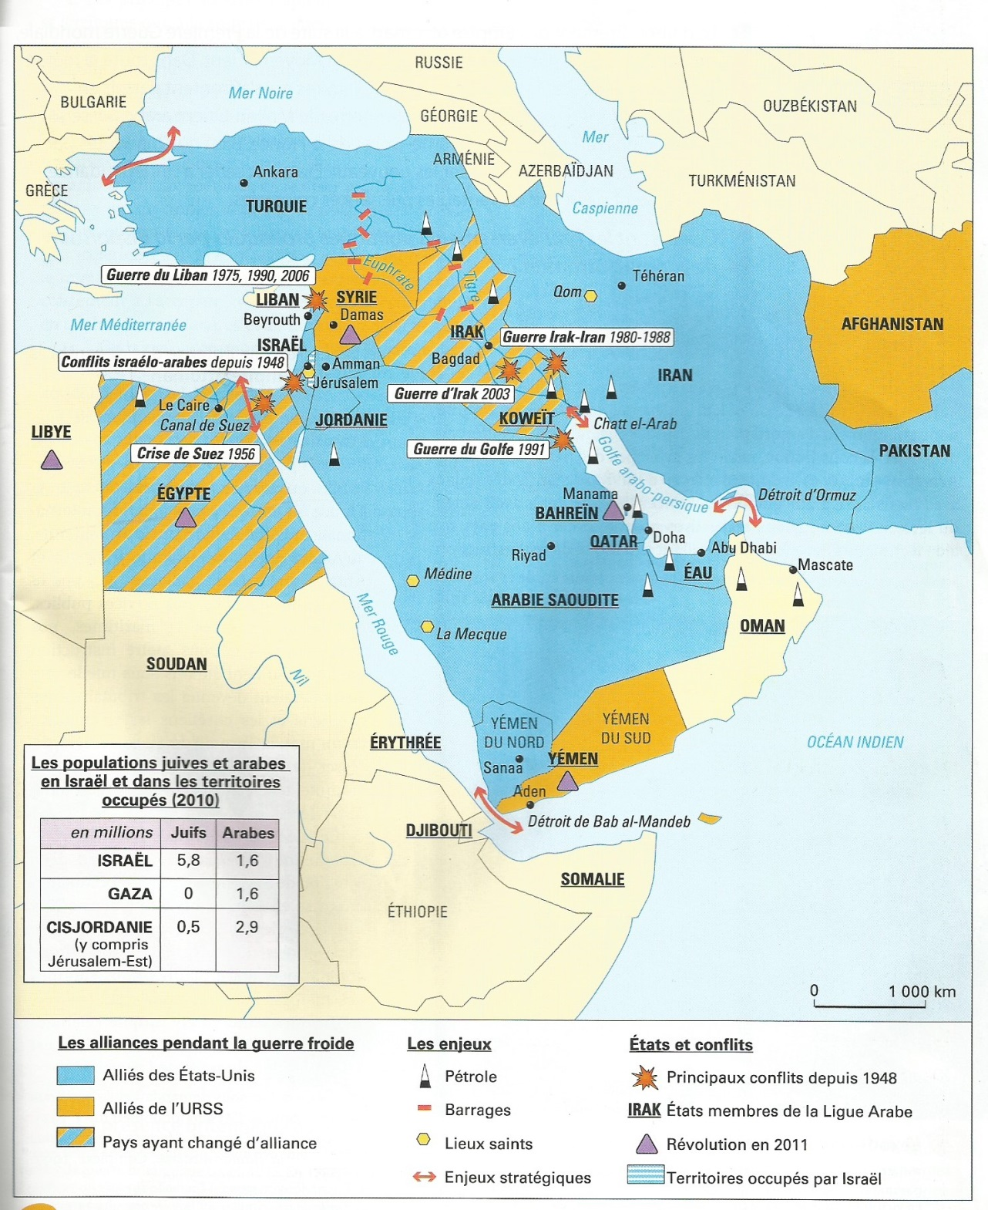
II. Un espace marqué par la multiplication des enjeux. (1945-1994)
1. Un enjeu géostratégique de la Guerre Froide. (1945-1991)
a. Le jeu des alliances.
b. La guerre froide explique-t-elle la conflictualité au M-O ?
c. L’Irak de Saddam Hussein une source d’instabilité régionale ?
Pourquoi les deux grandes puissances cherchent-elles à s’implanter au MO ?
Quels conflits ou crise(s) témoignent des rivalités entre l’Est et Ouest ?
Quels pays sont au cœur de la conflictualité durant la GF et depuis 1991 ?

Slide 6
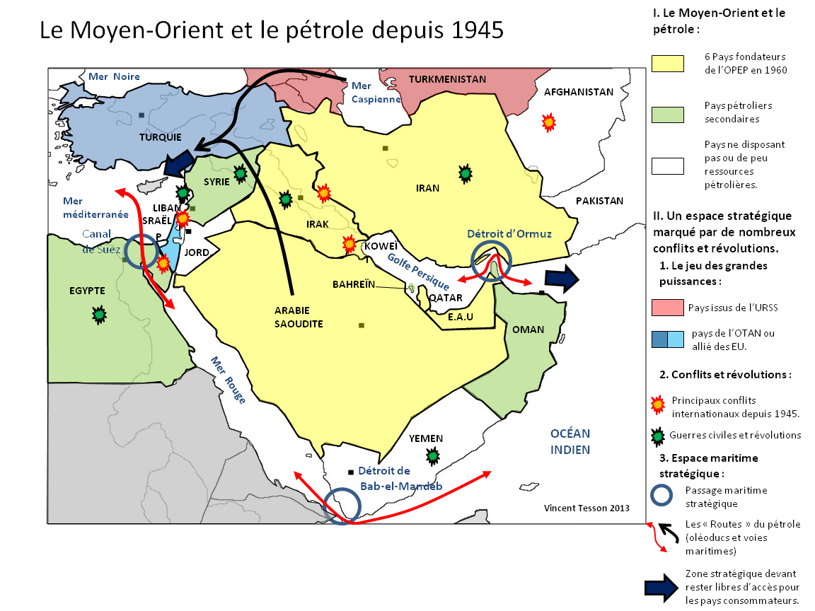
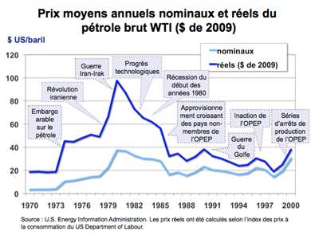
II. Un espace marqué par la multiplication des enjeux. (1945-1994)
2. Le pétrole, un enjeu économique majeur.
Le temps de la subordination. (1918-1960)
b. Le temps de la croissance et de l’émancipation.
c. l’arme pétrolière (1973-1991)
Pourquoi peut-on dire que le pétrole a été et reste un enjeu mondial au MO ?
Quels sont les enjeux pétroliers pour les puissances occidentales ?
En quoi la variation des cours du pétrole sont-ils le reflet des tensions au M-O durant les années 1970-1991 ?
Pourquoi peut-on dire que le pétrole devient une arme pour les ays pétrolier de l’OPEP ?

Slide 7
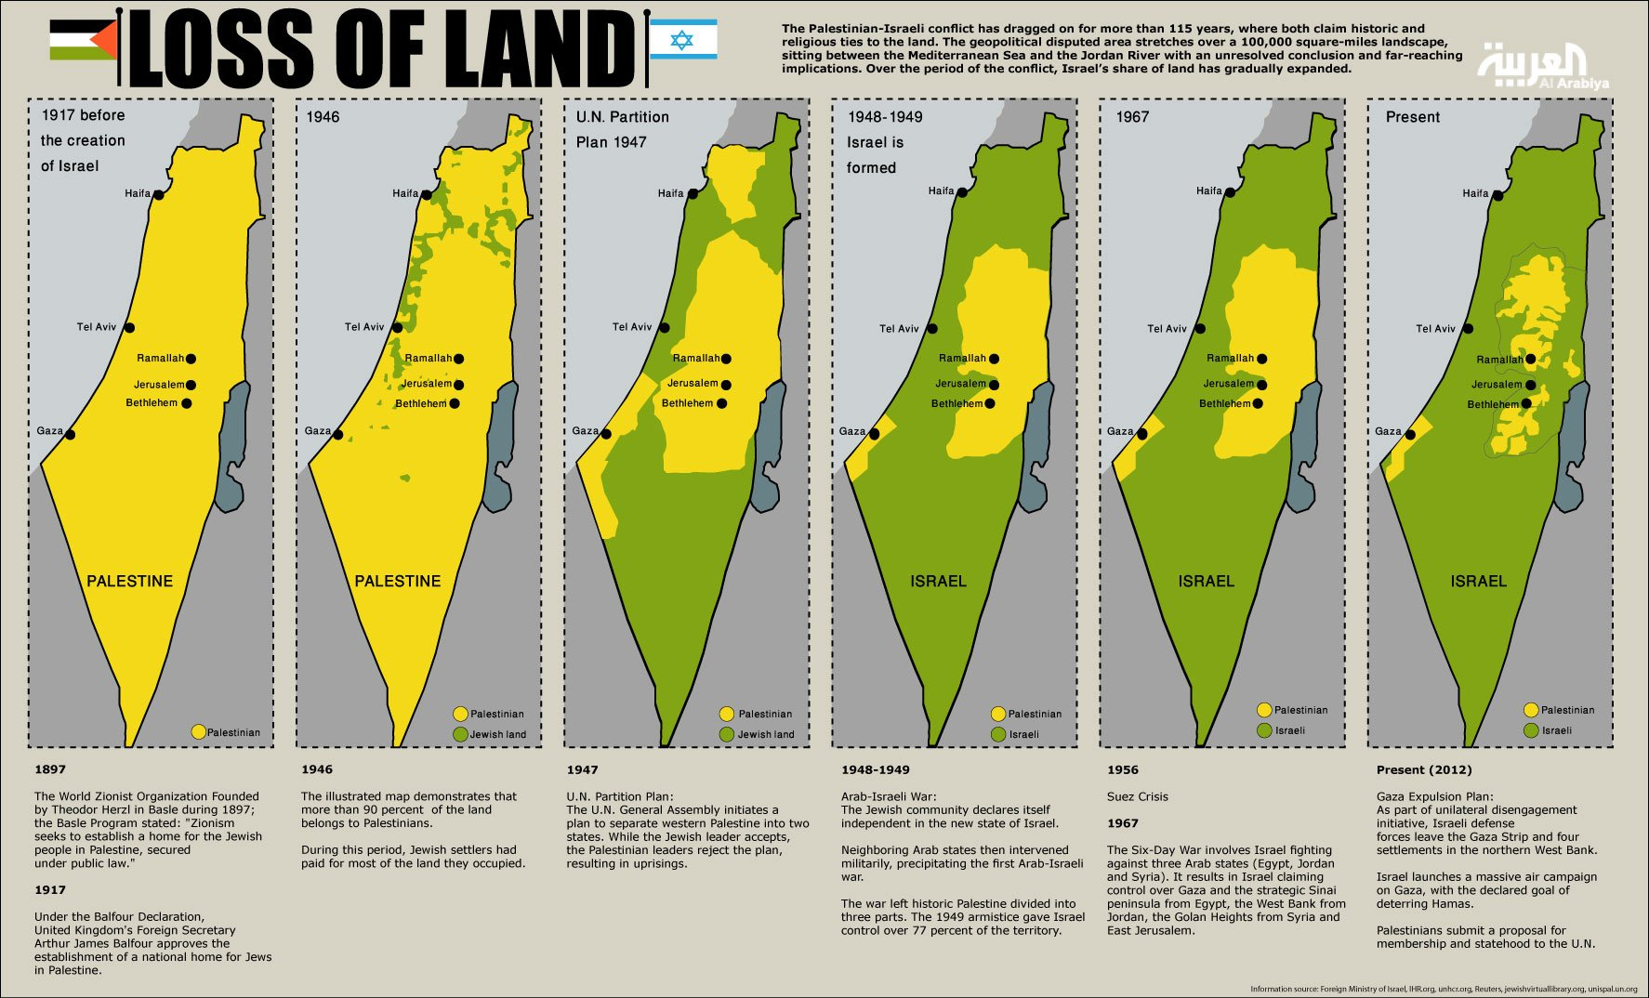
Quelles sont les conséquences des victoires israéliennes de 1948 à 1973 ?
Doc. 4 p 279 : Quels éléments ont longtemps empêché à la mise en place d’un processus de paix ?
P 280 : Que sont les accords d’Oslo ?
II. Un espace marqué par la multiplication des enjeux. (1945-1994)
3. Les conflits israélo-arabes, un enjeu géopolitique mondial. (1948-1994)
a. Aux origines de l’Etat d’Israël (1917-1948)
b. Le temps des guerres israélo-arabes. (1948-1994)
c. Les espoirs de paix (1993-1995).
La Palestine est la patrie du peuple arabe palestinien. (…)
La Palestine, dans les frontières du mandat britannique, constitue une unité territoriale indivisible.
Le peuple arabe palestinien détient le droit légal sur sa patrie et déterminera son destin après avoir réussi à libérer son pays en accord avec ses vœux, de son propre gré et selon sa seule volonté.
La lutte armée est la seule voie menant à la libération de la Palestine,
L’action des commandos constitue le centre de la guerre de libération populaire palestinienne, ce qui exige de l’intensifier, de la généraliser, de la garantir et de mobiliser tout le potentiel humain et activiste palestinien en organisant et en l’entrainant dans la révolution populaire armée. (…)
Le peuple palestinien croit en l’unité arabe. Afin de contribuer pour sa part à la réalisation de cet objectif, il doit cependant, au stade de sa lutte nationale, sauvegarder son identité palestinienne, renforcer la conscience qu’il a de cette identité et s’opposer à tout plan qui risquerait de l’affaiblir.
Charte de l’OLP, 1968.

Slide 8
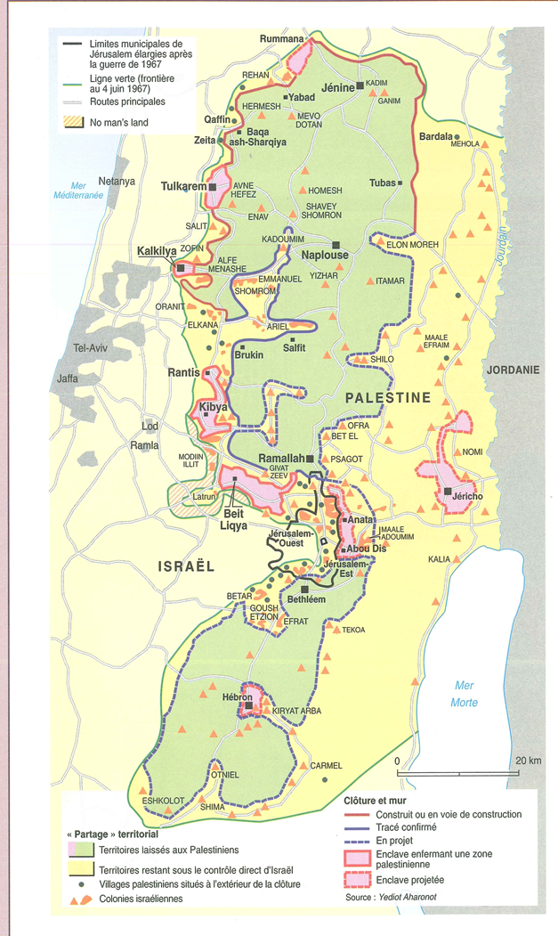
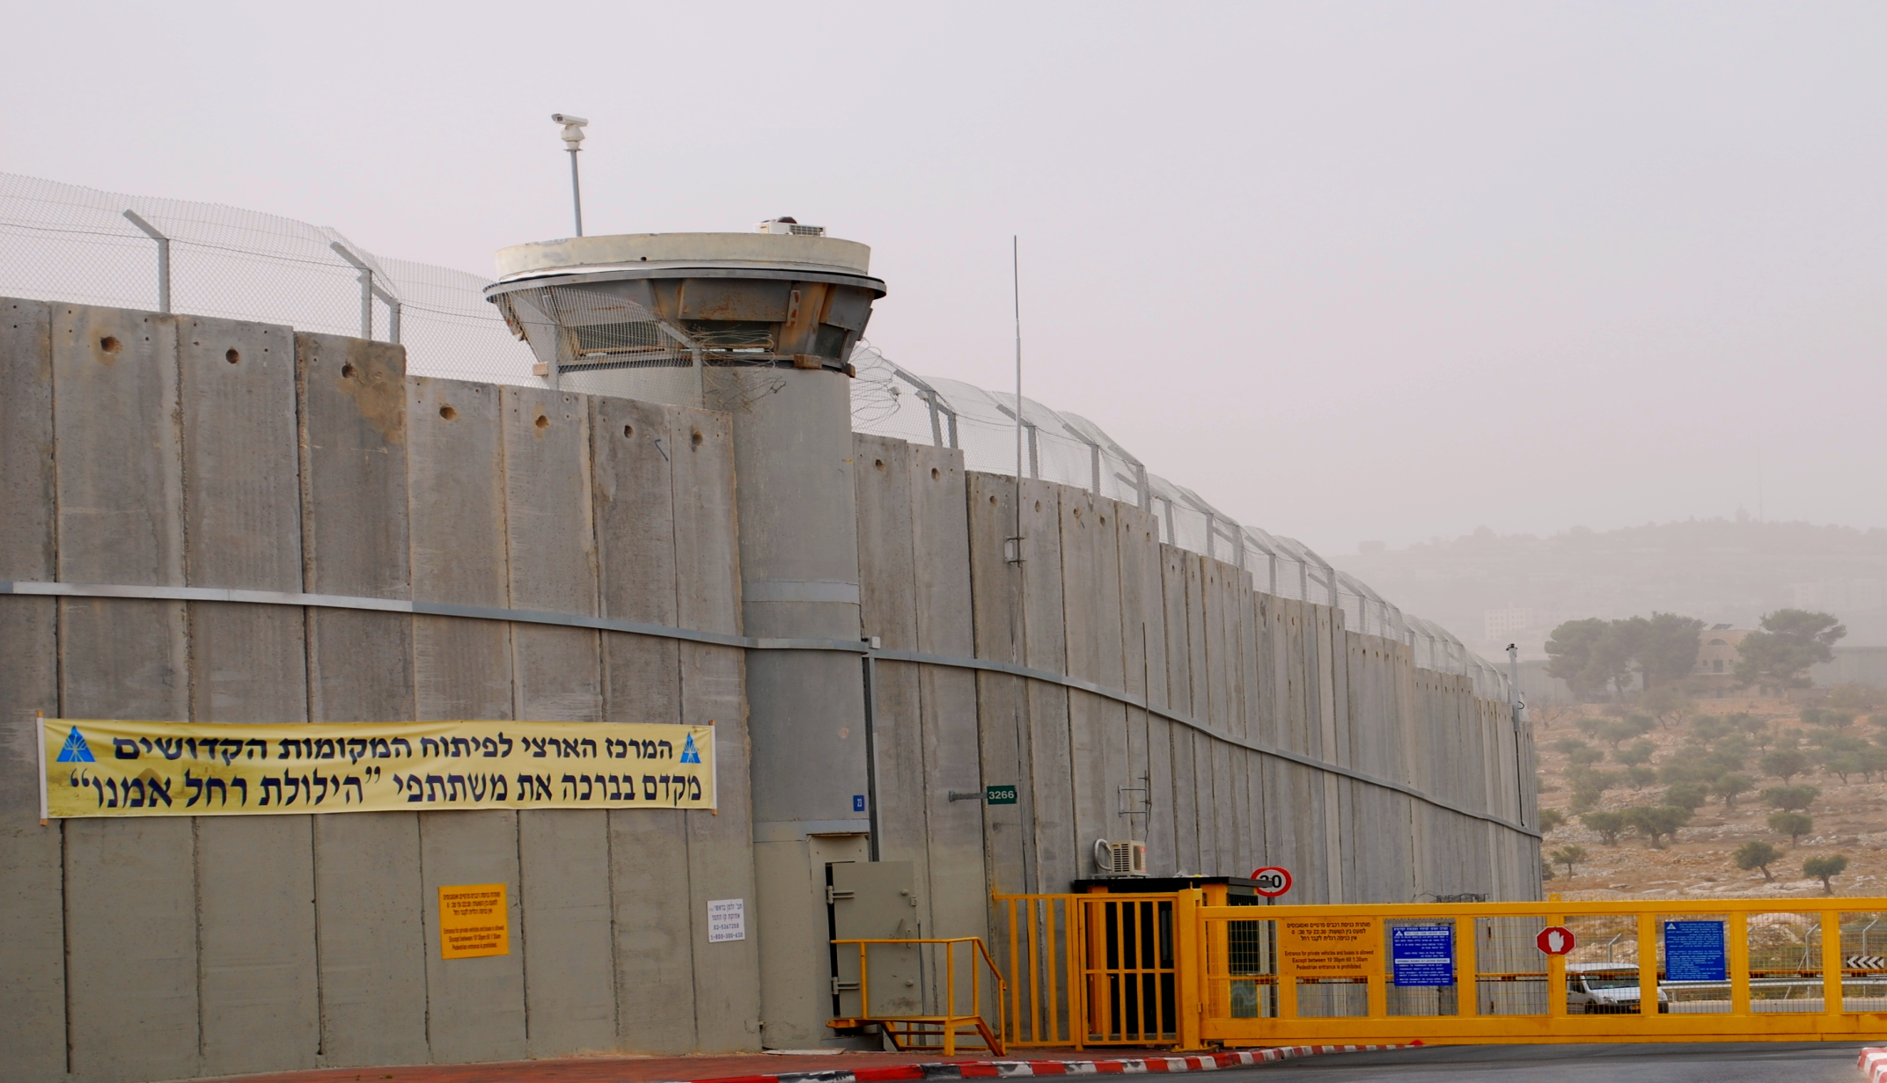
III. Le Moyen-Orient depuis 1994, entre espoir de paix et multiplication des conflits.
1. Israël et la question palestinienne.
a. Une paix impossible, une nouvelle guerre improbable ?
b. Y a-t-il une solution proche à la question palestinienne ?
Le mur de séparation entre la Palestine et Israël mesur plus de 600 km de long, Il est très largement construit au-delà de la ligne verte, frontière reconnue par les deux parties lors des accords d’Oslo
Quels éléments affaiblissent le processus de paix depuis 1995 ?
Carte 1 p 280.
Quelle logique a conduit à la construction d’un mur de sécurité entre territoires palestiniens et Israël ?
En quoi est-ce le signe de l’échec du processus de paix ?
Pourquoi peut-on parler de souveraineté partielle de l’Autorité Palestinienne ?

Slide 9
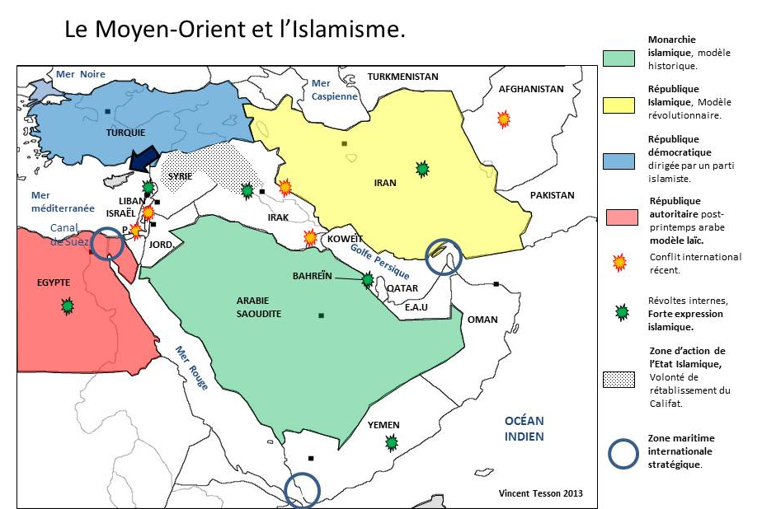
Les origines de l’Islamisme :
Je crois que tout est sous l’ordre de Dieu ; que Muhammad est le sceau de toute la prophétie adressée à tous les hommes , que la rétribution éternelle est une réalité, que le Coran est le livre de Dieu, que l’islam est une loi complète pour diriger cette vie (…)
Je crois que le musulman a le devoir de faire revivre l’islam par la renaissance de ses différents peuples, par le retour à sa législation propre et que la bannière de l’islam doit couvrir le genre humain et que chaque musulman a pour mission d’éduquer le monde selon les principes de l’islam, Et je promets de combattre pour accomplir cette mission tant que je vivrai et de sacrifier pour cela tout ce que je possède,
Je crois que le secret du retard des musulmans réside dans leur éloignement de la religion, que la base de la réforme consistera à faire retour aux enseignements de l’islam et à ses jugements, que ceci est possible, si les musulmans œuvrent dans ce sens et que la doctrine des Frères musulmans réalise cet objectif.
Hasan Al-Banna (1906-1949), Profession de foi des Frères musulmans. 1935
III. Le Moyen-Orient, entre espoir de paix et multiplication des conflits. (depuis le début des années 1990)
2 . l’islamisme au Moyen-Orient ?
a. Comment définir l’Islamisme au Moyen-Orient.
b. Des modèles étatiques fondés sur des principes islamiques.
Livre p260 et 266-667
Comment peut-on définir à partir de ce texte les principes de l’islamisme ?
Quelle différence peut-on faire entre islam et islamisme ?
Quelles formes prend l’islamisme aujourd’hui ?
Quels états servent de modèles à la mise en place de régimes islamiques ?

Slide 10
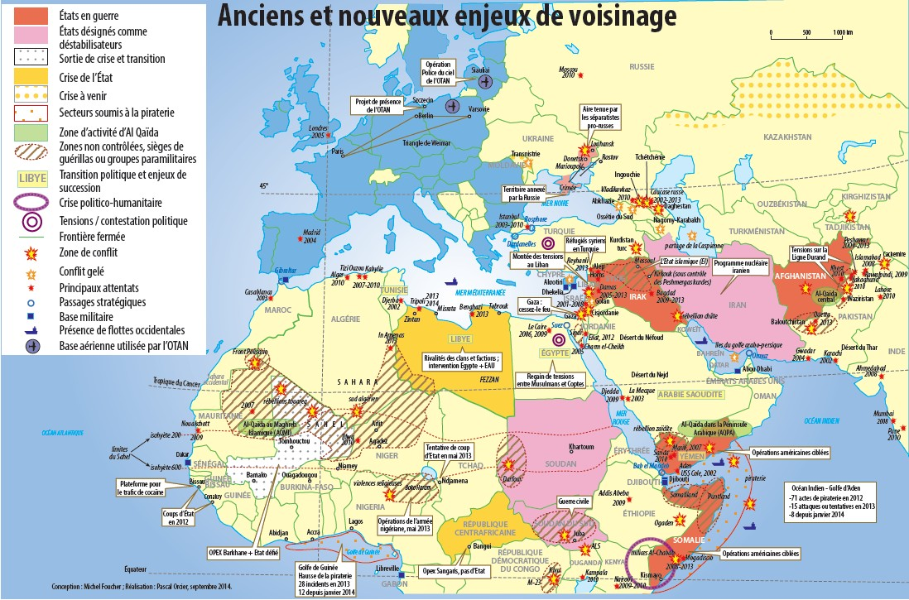
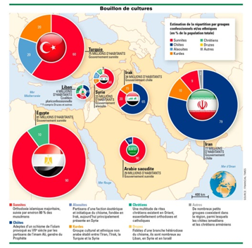
III. Le Moyen-Orient, entre espoir de paix et multiplication des conflits. (depuis le début des années 1990)
2 . l’islamisme au Moyen-Orient ?
c. Le 11 septembre et ses conséquences
d. Les conflits actuels peuvent-ils simplement s’expliquer par la montée de l’Islamisme ?
Qu’est-ce que l’Arc de crise ?
Le djihadisme explique-t-il à lui-seul la conflictualités dans le monde musulman ?
Quel rôle le clivage sunnite/chiite joue-t-il dans les oppositions entre les deux grandes puissances du Moyen-Orient que sont l’Arabie Saoudite et l’Iran ?

Slide 11
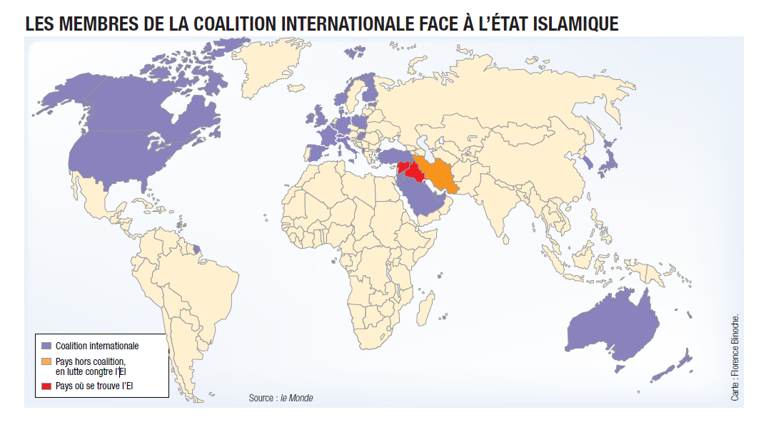
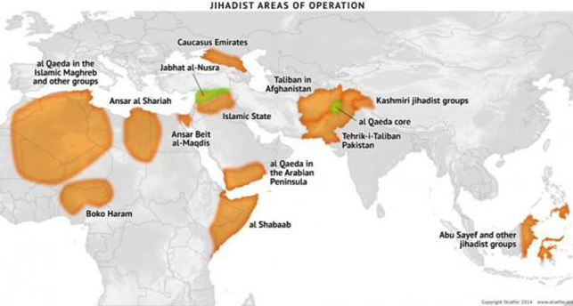
Le djihadisme, un phénomène international complexe et multiforme.
Pourquoi peut-on parler d’un djihadisme international ?
Montrez que dans le cas de l’Etat Islamique la réponse internationale témoigne de la multiplication des intérêts.
III. Le Moyen-Orient, entre espoir de paix et multiplication des conflits. (depuis le début des années 1990) (suite)
2 . l’islamisme au Moyen-Orient ?
c. Le 11 septembre et ses conséquences
d. Les conflits actuels peuvent-ils simplement s’expliquer par la montée de l’Islamisme ?

Slide 12
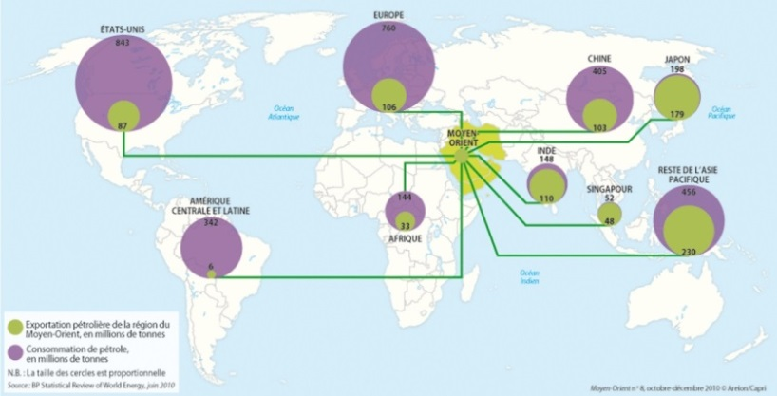
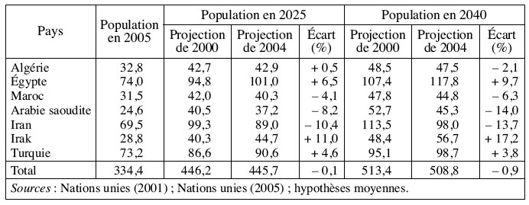
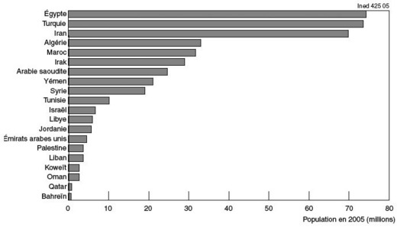
III. Le Moyen-Orient entre espoir de paix et multiplication des conflits (depuis le début des années 1990)
3. Faire face aux défis économiques et sociaux.
a. L’avenir pétrolier et l’après-pétrole.
b. le défi démographique.
En quoi la croissance démographique est-elle une source supplémentaire de tensions au Moyen-Orient ?
Quel changement géostratégique la carte du commerce pétrolier en 2010 illustre-t-elle ?
Pourquoi peut-on parler du défi de l’après-pétrole ?

